Slide 1
Python para Engenharia de Dados
Visualização de Dados - Matplotlib

Slide 2
Matplotlib
É a principal biblioteca de visualização do Python
Surge em 2002 quando [John Hunter](https://https://en.wikipedia.org/wiki/John_D._Hunter) e colegas conduziam pesquisas sobre epilepsia usando um software de análise de dados proprietário
Eles migraram para o Matlab por ser mais barato e flexível
Entretanto, o Matlab não havia sido projetado para manipular os diversos formatos e fontes de dados com os quais eles precisavam trabalhar
John Hunter então cria a primeira versão do matplotlib, uma ferramenta de visualização para análise de eletroencefalografias e eletrocorticografias
John faleceu em 2012 aos 44 anos por complicações em um tratamento de câncer
[Palestra](https://youtu.be/DNRJwENqEUY) de John Hunter na SciPy Conference (2012)

Slide 3
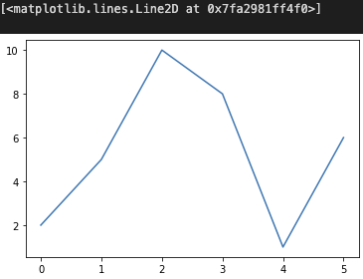
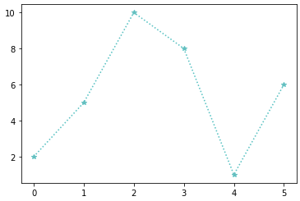
Exemplos
Importando o Matplotlib
1ª forma:
import matplotlib.pyplot as plt
2ª forma:
from matplotlib import pyplot as plt
Plotando os primeiros gráficos
import matplotlib.pyplot as plt
plt.plot([2, 5, 10, 8, 1, 6])
Criando um gráfico de linhas, com string de formatação para cor, marcador e tipo de linha
plt.plot([2, 5, 10, 8, 1, 6], 'c*:');
Obs: coloque ';' ao final do comando para ocultar informações sobre o objeto criado

Slide 4
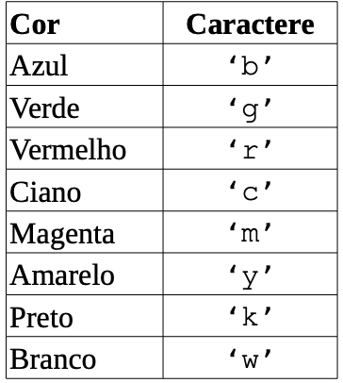
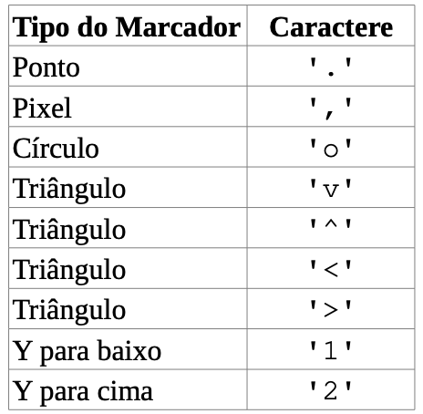
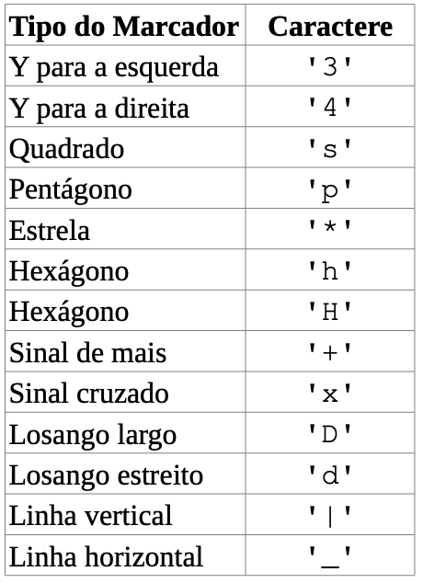
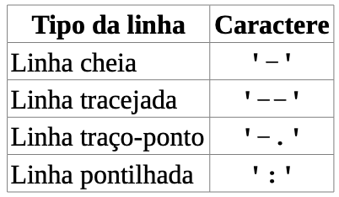
Strings de formatação de Gráficos
Exemplos de strings de formatação:
'r--' => linha vermelhada tracejada
'b.' => pontos azuis
'ok' => círculos pretos

Slide 5
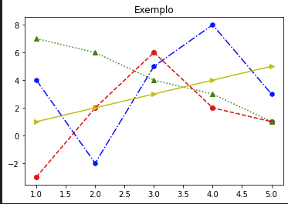
Exemplos
Criando gráfico com 4 conjuntos de Dados
x = [1, 2, 3, 4, 5]
y1 = [-3, 2, 6, 2, 1]
y2 = [4, -2, 5, 8, 3]
y3 = [7, 6, 4, 3, 1]
y4 = [1, 2, 3, 4, 5]
plt.plot(x, y1, 'ro--', x, y2, 'bh-.', x, y3, 'g^:', x, y4, 'y>-')
plt.title("Exemplo");

Slide 6
Exemplos
Recuperando dados de temperatura anual a cada 20 anos
Adicionando elementos ao gráfico de linhas
Definindo o conjunto de dados
import pandas as pd
import numpy as np
import matplotlib.pyplot as plt
weather = pd.read_csv('https://github.com/alanjones2/dataviz/raw/master/londonweather.csv')
weather.head()
# Pegando a numeração dos meses avaliados
x_periodo = weather[weather['Year'] == 1957].Month
# Pegando os dados de temperaturas
y_temperaturas_1957 = weather[weather['Year'] == 1957].Tmax
y_temperaturas_1977 = weather[weather['Year'] == 1977].Tmax
y_temperaturas_1997 = weather[weather['Year'] == 1997].Tmax
y_temperaturas_2017 = weather[weather['Year'] == 2017].Tmax

Slide 7
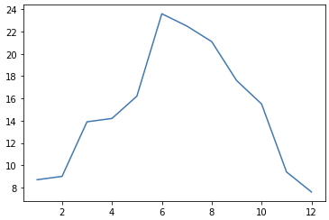
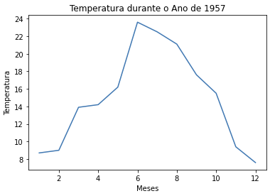
Exemplos
Plotando labels
plt.plot(x_periodo, y_temperaturas_1957);
plt.plot(x_periodo, y_temperaturas_1957)
plt.title("Temperatura durante o Ano de 1957")
plt.ylabel("Temperatura")
plt.xlabel("Meses");

Slide 8
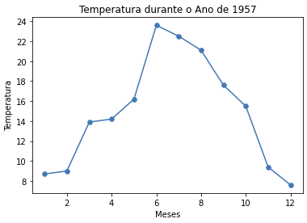
Exemplos
Adicionando elementos ao gráfico
plt.plot(x_periodo, y_temperaturas_1957, marker= 'H')
plt.title("Temperatura durante o Ano de 1957")
plt.ylabel("Temperatura")
plt.xlabel("Meses");

Slide 9
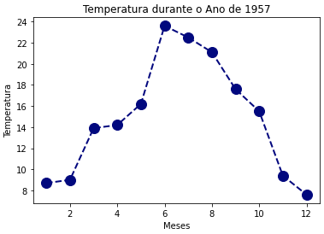
Exemplos
Adicionando elementos ao gráfico
plt.plot(x_periodo, y_temperaturas_1957, color='navy', marker='o', linestyle='dashed', linewidth=2, markersize=12)
plt.title("Temperatura durante o Ano de 1957")
plt.ylabel("Temperatura")
plt.xlabel("Meses");

Slide 10
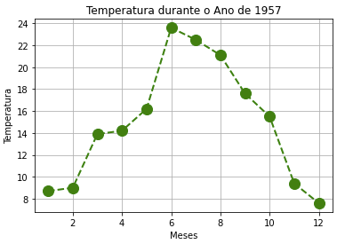
Exemplos
Acrescentando o GRID
plt.plot(x_periodo, y_temperaturas_1957, color='green', marker='o', linestyle='dashed', linewidth=2, markersize=12)
plt.title("Temperatura durante o Ano de 1957")
plt.ylabel("Temperatura")
plt.xlabel("Meses")
plt.grid();#axis=‘both’,’x’ou ’y’

Slide 11
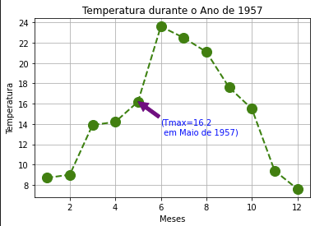
Exemplos
Acrescentando uma anotação
plt.plot(x_periodo, y_temperaturas_1957, color='green', marker='o', linestyle='dashed', linewidth=2, markersize=12)
plt.annotate('(Tmax=16.2\n em Maio de 1957)', color = 'blue', xy=(5, 16.2), xytext=(6,13), arrowprops=dict(color='purple’))
plt.title("Temperatura durante o Ano de 1957")
plt.ylabel("Temperatura")
plt.xlabel("Meses")
plt.grid();#axis=‘both’,’x’ou ’y’

Slide 12
Exemplos
Listando os estilos disponíveis para uso pelo Pyplot
print(plt.style.available)
Acrescentando estilo
plt.rcdefaults()
plt.style.use('seaborn-whitegrid')
plt.plot(x_periodo, y_temperaturas_1957, marker='o')
plt.annotate('(Tmax=16.2\n em Maio de 1957)', color = 'blue', xy=(5, 16.2), xytext=(6,13), arrowprops=dict(color='purple'))
plt.title("Temperatura durante o Ano de 1957")
plt.ylabel("Temperatura")
plt.xlabel("Meses")
plt.grid();#axis=‘both’,’x’ou ’y’

Slide 13
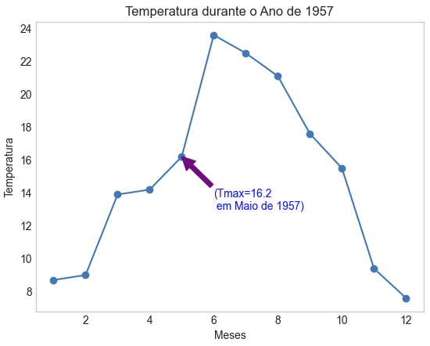
Exemplos
Plotagem de gráfico usando estilo

Slide 14
Exemplos
Acrescentando estilo
plt.rcdefaults()
plt.style.use('classic')
plt.plot(x_periodo, y_temperaturas_1957, marker='o', label="Tmax em 1957")
plt.annotate('(Tmax=16.2\n em Maio de 1957)', color = 'blue', xy=(5, 16.2), xytext=(6,13), arrowprops=dict(color='purple'))
plt.title("Temperatura durante o Ano de 1957")
plt.ylabel("Temperatura")
plt.xlabel("Meses")
plt.grid()
plt.legend();
opções: https://matplotlib.org/stable/api/_as_gen/matplotlib.pyplot.legend.html

Slide 15
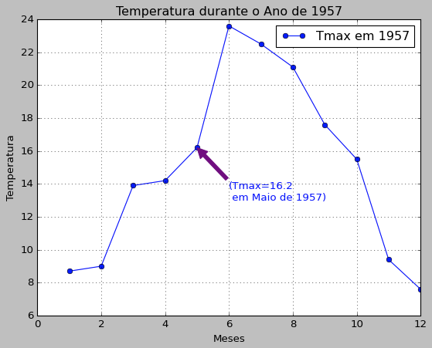
Exemplos
Plotagem de gráfico usando estilo e adicionando legenda

Slide 16
Exemplos
Gráfico de Barras
plt.rcdefaults()
plt.style.use('seaborn-whitegrid')
plt.bar(x_periodo, y_temperaturas_1957, label="Tmax em 1957")
plt.annotate('(Tmax=23.6\n em Junho de 1957)', color = 'green', xy=(6, 23), xytext=(1,18), arrowprops=dict(color='red'))
plt.title("Temperatura durante o Ano de 1957")
plt.ylabel("Temperatura")
plt.xlabel("Meses")
plt.grid(axis='y')
plt.legend();

Slide 17
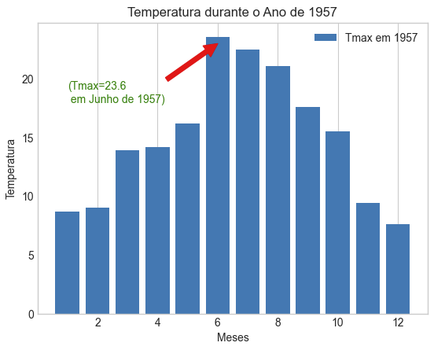
Exemplos
Plotagem do gráfico de barras com estilo e legenda

Slide 18
Exemplos
Gráfico de Bolhas
plt.rcdefaults()
plt.style.use('ggplot')
plt.scatter(x_periodo, y_temperaturas_1957, label="Tmax em 1957")
plt.annotate('(Tmax=23.6\n em Junho de 1957)', color = 'green', xy=(6, 23), xytext=(1,18), arrowprops=dict(color='red'))
plt.title("Temperatura durante o Ano de 1957")
plt.ylabel("Temperatura")
plt.xlabel("Meses")
plt.grid(axis='both')
plt.legend()
plt.xticks(x_periodo, rotation = 'horizontal')
plt.yticks(np.arange(0, y_temperaturas_1957.max()+1));

Slide 19
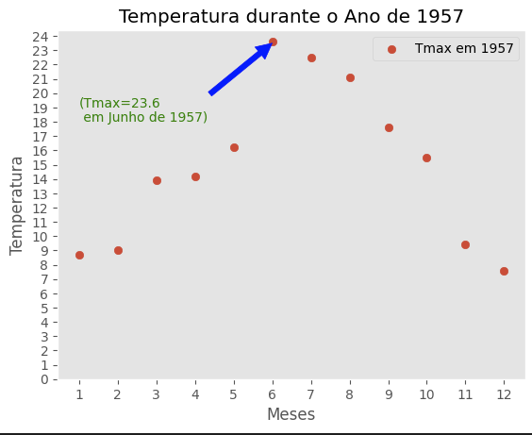
Exemplos
Plotagem do gráfico de bolhas

Slide 20
Exemplos
Gráficos Sobrepostos
plt.rcdefaults()
plt.plot(x_periodo, y_temperaturas_1957, label = "Tmax em 1957", marker = 'o')
plt.plot(x_periodo, y_temperaturas_1977, label = "Tmax em 1977", marker = 's')
plt.plot(x_periodo, y_temperaturas_1997, label = "Tmax em 1997", marker = 'h')
plt.plot(x_periodo, y_temperaturas_2017, label = "Tmax em 2017", marker = '*')
plt.title("Controle de Temperatura Máxima dos últimos 60 anos (A cada 20 anos)")
plt.ylabel("Temperatura")
plt.xlabel("Meses")
plt.grid()
plt.xticks([]) # Oculta rótulo x
plt.legend();

Slide 21
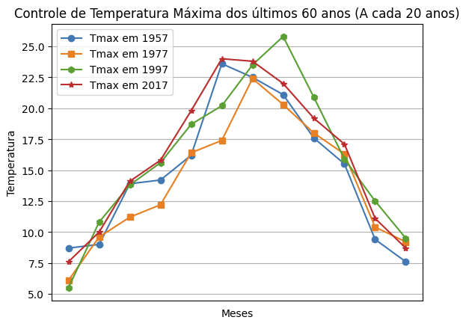
Exemplos
Plotagem de gráficos de séries Sobrepostos

Slide 22
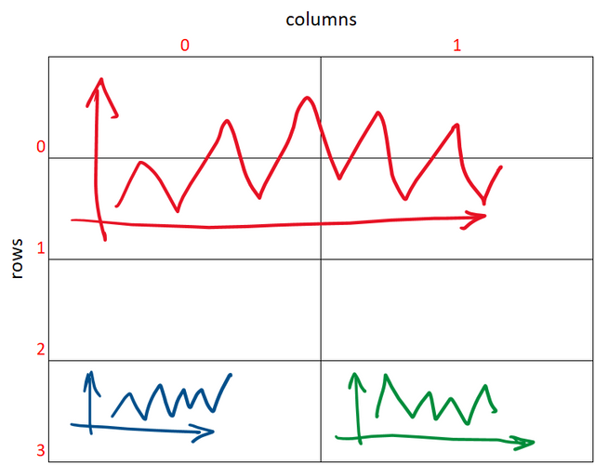
Utilizando Subplots
Exemplo GRID

Slide 23
Utilizando Subplots
Exemplo GRID
gridsize = (7, 2)
fig = plt.figure(figsize=(9, 6)) #default (6.4, 4.8)
ax1 = plt.subplot2grid(gridsize, (0, 0), colspan=2, rowspan=2) # 1957
ax2 = plt.subplot2grid(gridsize, (3, 0)) # 1977
ax3 = plt.subplot2grid(gridsize, (3, 1)) # 1997
ax4 = plt.subplot2grid(gridsize, (5, 0), colspan=2, rowspan=2) # 2017
ax1.set_title('Temperatura por mês em 1957')
ax1.plot(x_periodo, y_temperaturas_1957, 'gh--')
ax1.set_xlabel('Meses')
ax1.set_ylabel('1957')
ax1.set_xticks(x_periodo)
ax1.grid()
ax2.set_title('Temperatura por mês em 1975')
ax2.plot(x_periodo, y_temperaturas_1975, 'bo--')
ax2.set_xlabel('Meses')
Determina o tamanho do gráfico (em polegadas)

Slide 24
Utilizando Subplots
Exemplo GRID
ax2.set_ylabel('1977')
ax2.set_xticks(x_periodo)
ax2.grid()
ax3.set_title('Temperatura por mês em 1997')
ax3.plot(x_periodo, y_temperaturas_1997, 'rs--')
ax3.set_xlabel('Meses')
ax3.set_ylabel('1997')
ax3.set_xticks(x_periodo)
ax3.grid()
ax4.set_title('Temperatura por mês em 2017')
ax4.plot(x_periodo, y_temperaturas_2017, 'm*--')
ax4.set_xlabel('Meses')
ax4.set_ylabel('2017')
ax4.set_xticks(x_periodo)
ax4.grid()

Slide 25
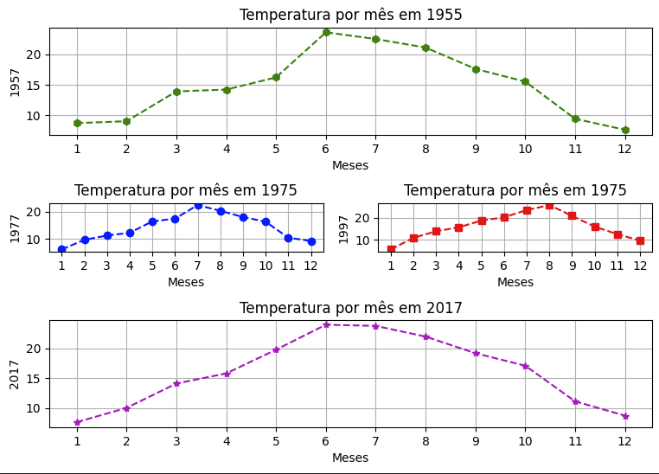
Utilizando Subplots
Exemplo GRID

